Slide 1


1
Projet 2: Analyses des données de système éducatifs
Encadré par:
Ahmed BAGUERI
Présenté par:
Abdulmaged AL-KHULAIFI

Slide 2
2
01
PROLEMATIQUE ET PRESENTATION DE DEONNEES
02
INDICATEURS PERTINENTS & ANALYSE EXPLORATOIRE
03
LISTE DE PAYS A POTENTIEL
04
CONCLUSION

Slide 3
3
01
PROLEMATIQUE ET PRESENTATION DE DEONNEES

Slide 4
Rappel de la problématique
4
Contexte :
ACADEMY est une start-up de la EdTech
Propose des contenus de formation en ligne pour un public de niveau lycée et université
Projet : expansion à l’international
Problématique
Quels sont les pays à fort ptentiel?
Quelle sera l’evolution de ce potential
Dans quell pays Academy peut opérer en premier?
Missions
Valider la qualité du jeu de données de la banque mondiale
Décrire les informations dans ce jeu de données
Selectionner les informations pertienentes
Déterminer l’orders de grandeurs des indicateurs statistqiues
Notes:
Marché de L’e-Learning dans le monde 190 milliard de $, Environ 10.85% de croissances du marché de l’e-Learning par an

Slide 5
DESCRPTION DE DONNEES
5
 | Taille | Nb lignes | Nb colonnes | % de NaN
EdStatsCountry | 7 378 | 238 | 31 | 28%
EdStatsData | 62 085 100 | 88 6930 | 70 | 86%
EdStatsCountry-Series | 2 452 | 613 | 4 | 25 %
EdStatsFootNote | 3 218 190 | 643 638 | 5 | 20%
EdStatsSries | 76 965 | 3 665 | 21 | 72 %
|> 5 fichiers de la banque mondiale:
Country : contient la liste pays, groupe de pays et régions avec quelques économiques
Data : 3 600 indicateurs mesurées sur les pays et régions de puis 1970 jusqu'en 2100. Il contient des projections concernant les années futures
Country-Series: contient les pays catégorisés par série et la source de cette catégorisation
Series : contient les informations supplémentaire surs l’ensemble des indicateurs
FootNote: contient une description plus détaillée de contenu de fichier EdStatsCountry-Series.csv sur la période de 1970 à 2050

Slide 6
6
02
INDICATEURS PERTINENTS & ANALYSE EXPLORATOIRE

Slide 7
FACTEURS PERTINENTS
7
1
TECHNOLOGIE
DEMOGRAPHIE
2
3
ECONOMIQUE
4
POLITIQUE PUBLIQUE DE L’EDUCATION
Notes:
Facteurs technologiques:
Nb d’utilisateurs internet par pays
Nb personnes disposant d’un ordinateur personnels
Facteur démographiques
Pop 15 24

Slide 8
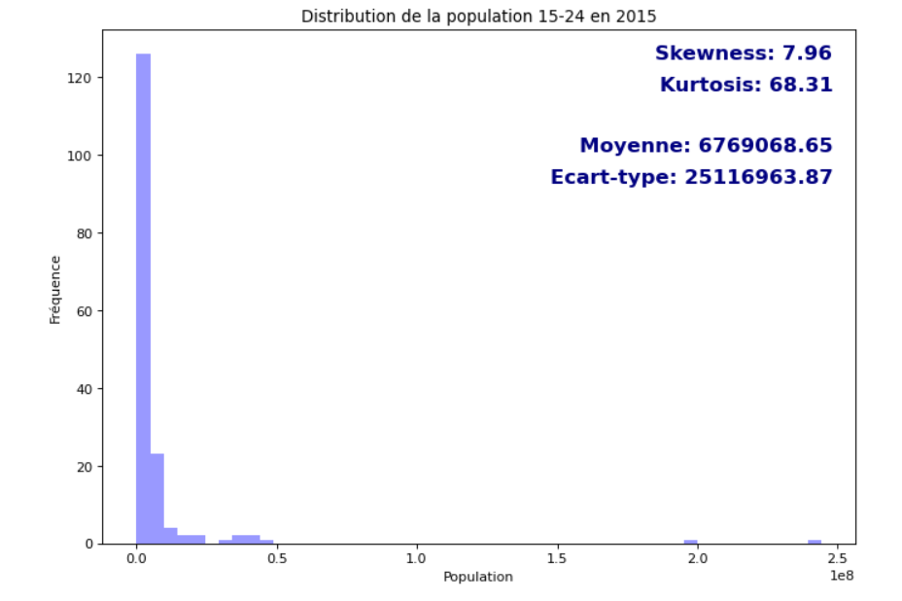
LA POPULATION ENTRE 15 ET 24 ANS
8
Distribution moins aplatie que la distribution normale et étalée à droite.
Forte variations d’un pays à un autre;
Population des pays est majoritairement supérieure à la moyenne mondiale.
Notes:
Boxplot:
Ecart type plus grand ➔ plus de disparité entre pays
Skewness coffiencient asymstrie
Kurtosis coffiencient d’applatiessement , <0 moins plus applatie, >plus applation que la distribution normale
Distrubtion normale( gauss) : symétrique, moyenne = médiane = mode
64% de valeurs se trouve entre moyenne +/- écart-type

Slide 9
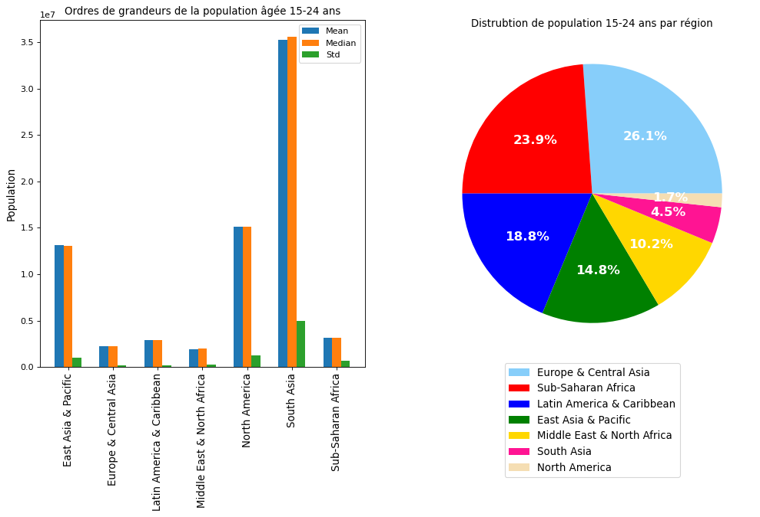
LA POPULATION ENTRE 15 ET 24 ANS
9
Régions présentant le plus potentiel:
Asie de sud, Amérique du nord et l’Asie de l’Est et Pacific.
Région content le plus de pays: Europe , l’Afrique subsaharienne et l’Amérique latine
Ecart type important: Asie de sud ➔ plus de disparité entre pays ( il y a des pays moins importants que d’autres)
Notes:
Facteur qui impactent la démographie d’un pays donné,
Politique de population : comme le contrôle/limitation de naissance, politique d’immigration

Slide 10
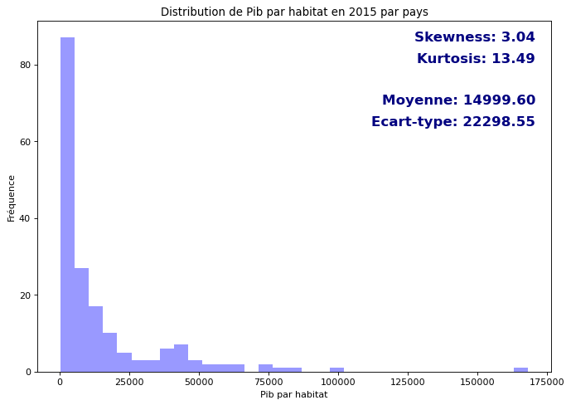
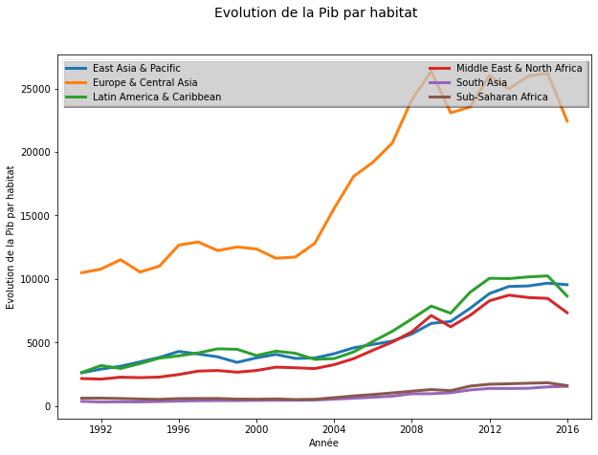
LE PIB PAR HABITAT
10

Slide 11
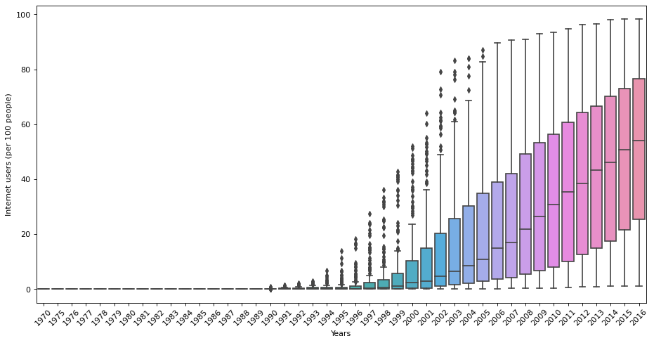
UTILISATEUR INTERNET SUR 100 PERSONNES
11
Boite à moustache des utilisateurs internet sur 100 personnes
Notes:
La qualité des infrastructure
Le coût des connexions
Capacité à le contenu
Dans les pays ou l’alphabétisation est faible, il est très complique de rendre internet accessible, l’absence de contenu dans la langue maternelle de la poplutation

Slide 12
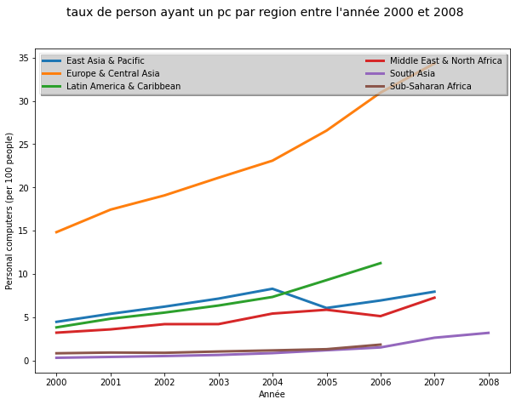
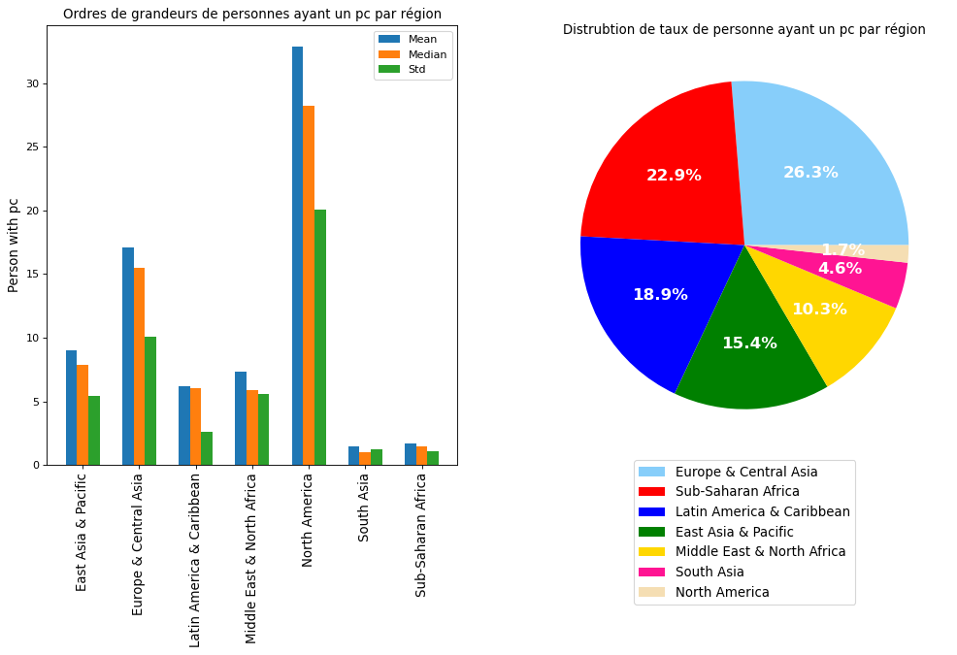
LE TAUX DE PERSONNES AYANT UN PC
12

Slide 13
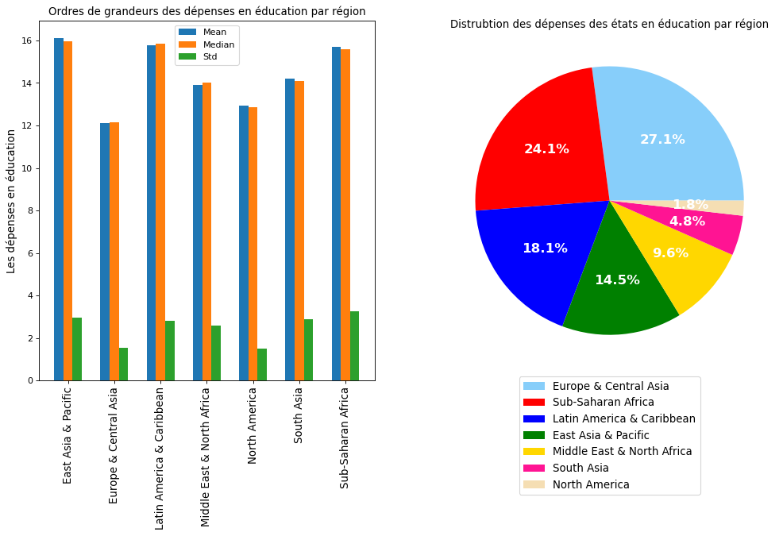
DEPENSES EN EDUCATION DU GOUVERNEMENT PAR RAPPORT A L’ENSEMBLE DES DEPENSES
13
Notes:
Le taux de l’europe dans cet indicateur est bas comparé aux autres regions est due qu’ils sont associé avec la région Asie central ( Auzbakaztan ..)

Slide 14
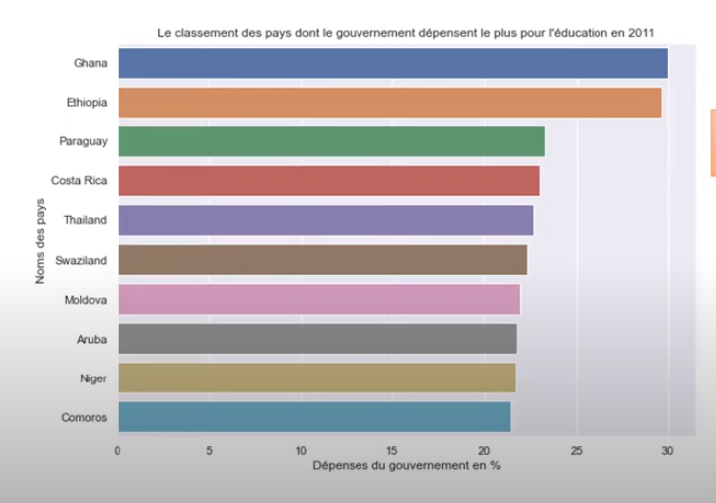
DEPENSES EN EDUCATION DU GOUVERNEMENT PAR RAPPORT A L’ENSEMBLE DES DEPENSES
13

Slide 15
Synthèse analyse exploratoire
14
 | Population 15-24 ans | Pib | Utilisateurs internet | Personnes ayant un pc | Dépenses gouvernementales en éducation
Europe et Asie centrale | ***** | ***** | ***** | ***** | *****
L'Afrique subsaharienne | ***** | ***** | ***** | ***** | *****
L’Amérique latine et Caraïbe | ***** | ***** | ***** | ***** | *****
L’Asie de l’est et Pacific | ***** | ***** | ***** | ***** | *****
Moyen orient et le nord de l’Afrique | ***** | ***** | ***** | ***** | *****
L’Asie du sud | ***** | ***** | ***** | ***** | *****
L’Amérique du nord | ***** | ***** | ***** | ***** | *****
Notes:
Les opposition entre régions:
Région Europe et Amérique du nord plus favorable, indicateurs économique
Investment dans l’éducations Amérique latine et l’Asie du sud
Pas suffisant

Slide 16

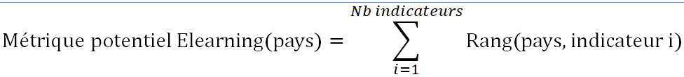


METRIQUE D’EVALUATION DU POTENTIEL E-LEARNING PAR PAYS
17
Une métrique basée sur les rangs de chaque
pays par indicateur
Permet de prioriser les pays peu importe le nombre d’indicateurs |> une mesure synthétique
Absence de pondération des indicateurs
Perte de visibilité des indicateurs récupérer individuellement

Slide 17
L’ENSEMBLE DES INDICATEURS PERTINENTS CHOISIS
15
Les pays seront évalués sur la base des indicateurs suivantes:
Population âgée de 15 à 24 ans
Population âgée de 15 à 24 ans sans éducation
PIB / Habitat
Utilisation d'internet (le taux d'utilisateur internet)
Le nombre de personnes ayant un ordinateur portable
Le pourcentage des dépenses dans l'éducation d'un pays rapport le PIB
Le pourcentage des dépenses du gouvernement par rapport aux l'ensemble des dépenses publiques
Taux net de scolarisation ajusté, secondaire supérieur
Pourcentage d'écoles secondaires inférieures ayant accès à l'électricité
Salarie annuel de professeurs en dollar
Niveau d'alphabétisme chez les adultes

Slide 18
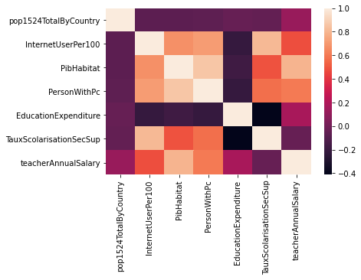
GRAPHIQUE DE CORRELATION ENTRE LES INDACTEURS
16
Pib → ecarte teacherAnnualSalary
InternetUser → ecarte PersonWithPc
Notes:
Corrélation Pearson, corrélation linéaire, pour calculer la dépendance entre les indicateurs
+ coeffienct proche de 1, + relation positive entre les indicateurs
+ coeffienct proche de -1, + relation négative entre les indicateurs
+ coeffienct proche de 0 , + relation est faible entre les indicateurs

Slide 19

LISTE DE PAYS A POTENTIEL (plan A)
18
USA
Norvège
Suède
Suisse
France
Danemark
Nouvelle-Zélande
Espagne
Finlande
Mexique

Slide 20
LISTE DE PAYS A POTENTIEL ( plan B)
19
Malaisie
Royaume-Uni
Mexique
USA
Argentine
Japon
Afrique de Sud
Allemagne
Australie
Hong-Kong

Slide 21
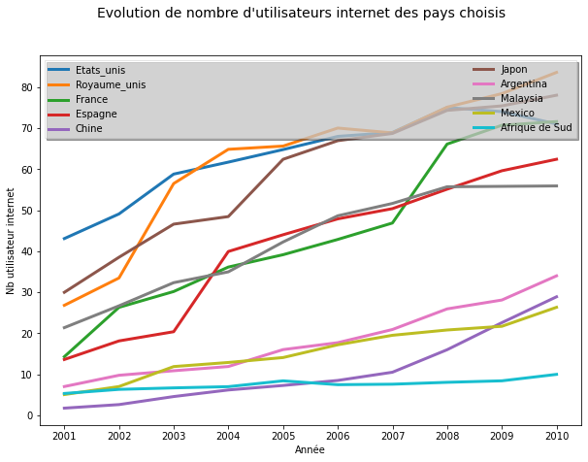
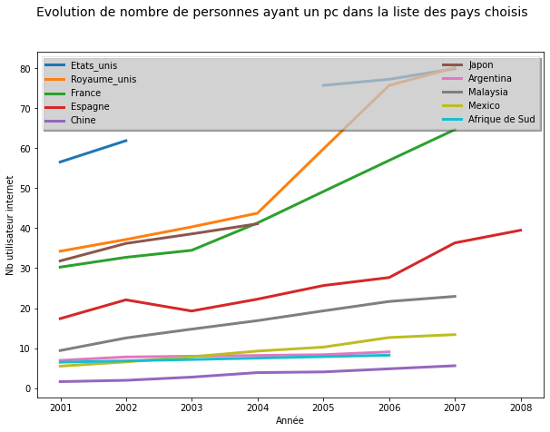
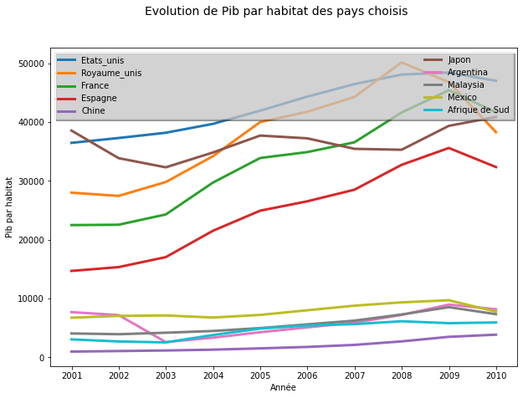
EVOLUATIONS DES PRINCIPAUX INDICATEURS AU FIL D’ ANNEES
20

Slide 22
CONCLUSION
21
Academy doit dans un premier temps s’intéresser aux pays qui lui ont été proposes par ma part.
Jeux de données exploitables
Pour ces pays on remarque une tendance à la hausse sur l’ensemble des indicateurs retenus
L’entreprise doit préviligé les pays : USA, Norvège, Suède, France, Malaisie et l’Afrique de sud

Slide 23
22
MERCI POUR VOTRE ATTENTION
AVEZ-VOUS DES QUESTIONS ?

Slide 24
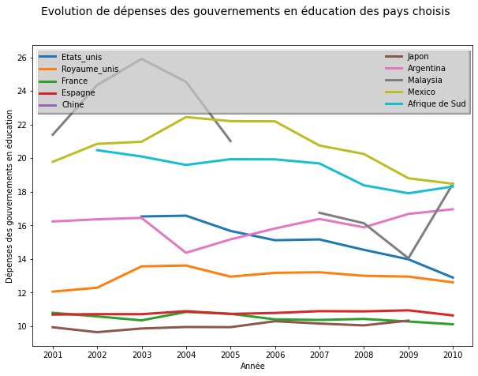
POTENTIEL DE MARCHE DE L’E-LEARNING DANS CES PAYS
23

Slide 25
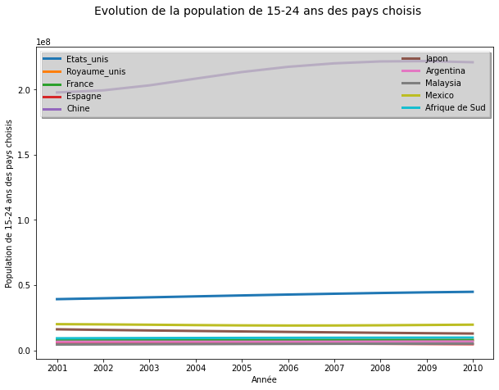
POTENTIEL DE MARCHE DE L’E-LEARNING DANS CES PAYS
24

Slide 26
SWOT
25
Strengths
Weaknesses
Capacité d’innovation
Employés hautement qulifiés
Satisfaction employés et clients
S
W
Difficultés financières dernièrement due au pandémie
O
T
Threats
Opportunities
Des concurrents en pleine expansion à surveiller
Marché en plein croissance
Réglementation favorable

Slide 27




LES CONCURRENTS DE ACADEMY
26
Coursera :
2,127 employés
E-learning
CA 140M$
Udemy :
3,843 employés
E-learning
Financement total 223M$
Udacity :
1,947 employés
E-learning
Financement total 174,2$
Source: https://craft.co/

Slide 28
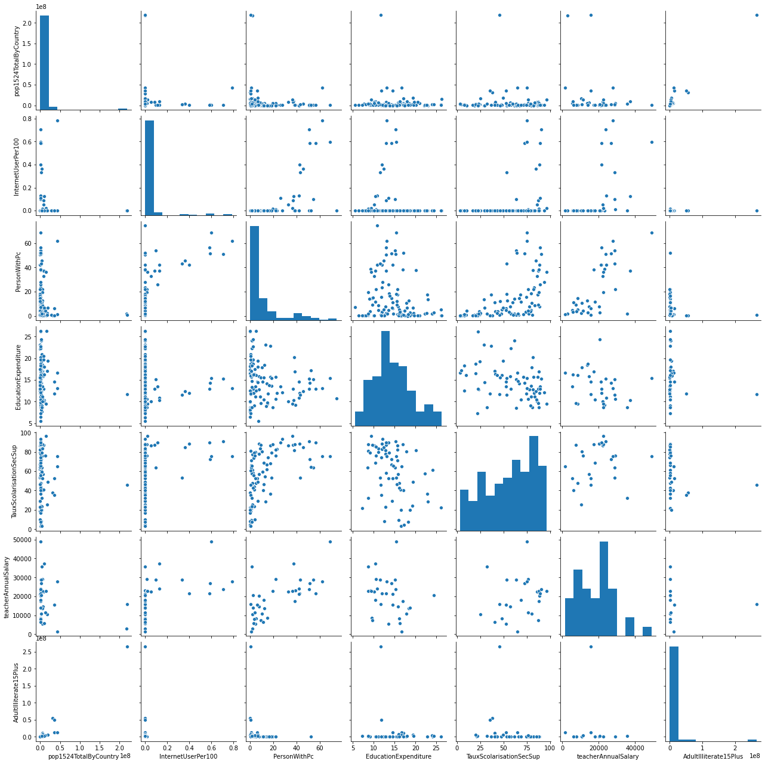
GRAPHIQUE DE CORRELATION ENTRE LES INDACTEURS
27

